Slide 1
Анализ уровня одобрения действий Б. Ельцина

Slide 2
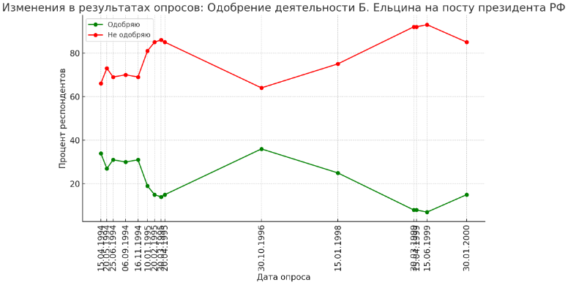
График изменений в результатах ответов респондентов

Slide 3
В какие периоды происходит резкое ухудшение в уровне одобрения действий президента?
Резкое ухудшение произошло в следующие периоды:
Январь 1995 (19%) - экономический кризис и высокая инфляция.
Март 1999 (8%) - политическая нестабильность и кризис доверия.
Июнь 1999 (7%) - ухудшение социально-экономической ситуации.
Январь 2000 (15%) - переходный период и ожидания перемен.

Slide 4
Почему уровень одобрения действий президента вырос в 1996 году по сравнению с 1995 годом?
Уровень одобрения вырос в 1996 году по сравнению с 1995 годом из-за:
Успешных выборов и укрепления позиций Ельцина.
Улучшения экономической ситуации после выборов.
Принятия реформ, которые начали давать результаты.

Slide 5
С чем связан резкий рост одобрения действий президента в январе 2000 года?
Резкий рост одобрения в январе 2000 года по сравнению с июнем 1999 года связан с:
Ожиданием перемен после ухода Ельцина.
Повышением надежд на улучшение ситуации в стране.
Поддержкой нового кандидата на пост президента.

